Slide 1
Teams Admin Rollen und Teams Admin Center Thomas Stensitzki | MVP | MCT Regional Lead | Autor

Slide 2



Thomas Stensitzki
Enterprise Consultant | Geschäftsführer Granikos GmbH & Co. KG
MVP | Office Apps & Services Twitter: @Stensitzki LinkedIn: https://linkedin.com/in/thomasstensitzki Web: https://www.stensitzki.de/
Blog DE: http://Blog.Granikos.eu
Blog EN: http://JustCantGetEnough.Granikos.eu
Tech Talk auf YouTube: http://TechTalk.Granikos.eu

Slide 3
Rollenbasierte Zugriffssteuerung
Zugriff auf das Teams Admin Center (TAC) wird über Azure AD Rollen gesteuert
Role Based Access Control (RBAC)
RBAC findet seit mehr als zehn Jahren Anwendung in lokalen Server-Produkten und Office 365
Mehr als 70 Rollen in Azure AD zuweisbar
Verwaltung der Rollen erfolgt über
Azure AD Admin Center
PowerShell
Azure AD und Microsoft Online Modul erforderlich
MS Graph

Slide 4
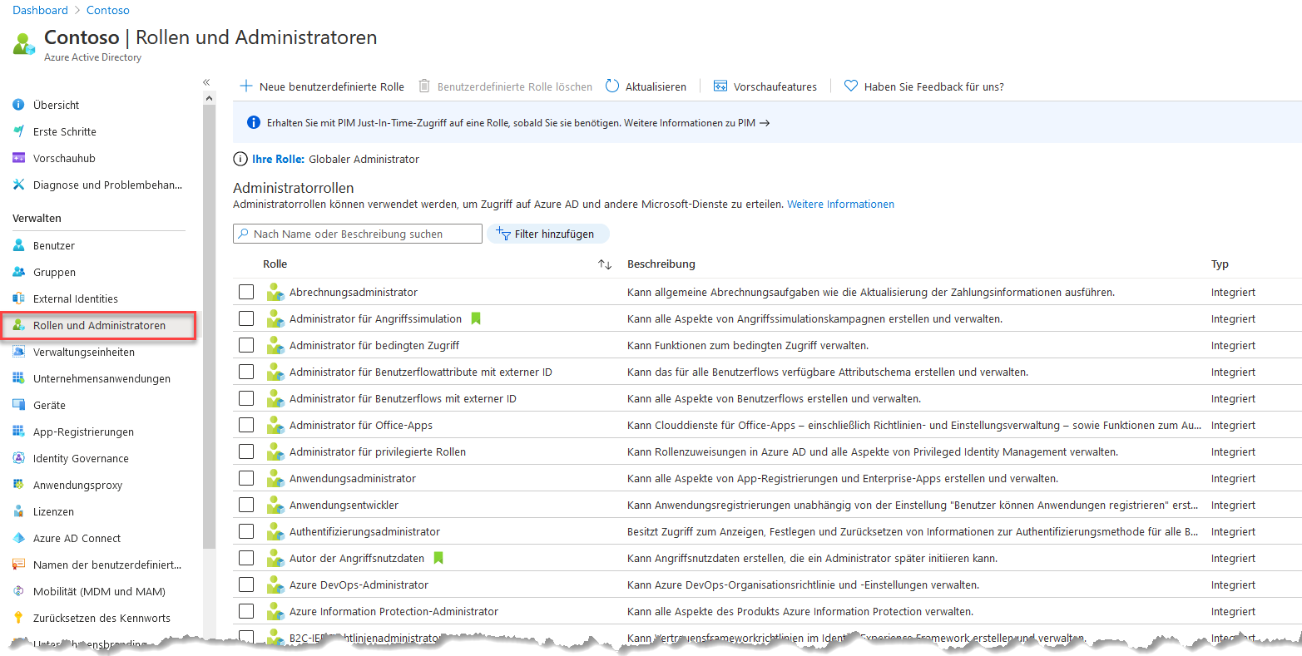
Rollenbasierte Zugriffssteuerung

Slide 5
Rollenbasierte Zugriffssteuerung
Administrative Rollen für Microsoft Teams
Teams-Dienstadministrator (Teams Administrator)
Teams-Kommunikationsadministrator (Teams Communications Administrator)
Teams-Geräteadministrator (Teams Devices Administrator)
Supporttechniker für Teams-Kommunikation (Teams Communications Support Engineer)
Supportfachmann für Teams-Kommunikation (Teams Communications Support Specialist)

Slide 6
Teams Administration & RBAC
Teams-Dienstadministrator
Vollständige Verwaltung von Microsoft Teams und Microsoft 365 Gruppen
Teams-Kommunikationsadministrator
Verwaltung von VoIP- und Besprechungsrichtlinien, Rufnummern, Vollzugriff auf Anrufanalyse-Werkzeuge
Teams-Geräteadministrator
Verwaltung von zertifizierten Teams-Geräten, Anpassung von Geräteeinstellungen, Software-Aktualisierungen und Remote-Neustart

Slide 7
Teams Administration & RBAC
Supporttechniker für Teams-Kommunikation
Zugriff auf die erweiterten Werkzeuge zur Behandlung von Kommunikationsproblemen von Teams und Skype for Business, Zugriff auf die vollständigen Anrufinformationen
Supportfachmann für Teams-Kommunikation
Zugriff auf die einfachen Werkzeuge zur Behandlung von Kommunikationsproblemen von Teams und Skype for Business, Zugriff auf die vollständigen Anrufinformationen
→ Sinnvolle Nutzung der Supportrollen erfordert die Einrichtung und Konfiguration des Call Quality Dashboard (CQD)
→ Upload von Netzwerk-Topologie, Active Directory Sites, Gebäude, u.a.

Slide 8
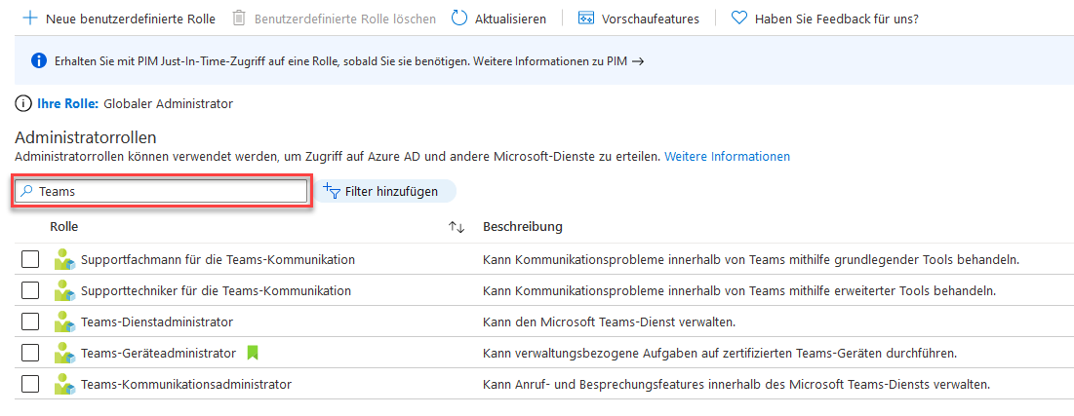
Rollenbasierte Zugriffssteuerung

Slide 9
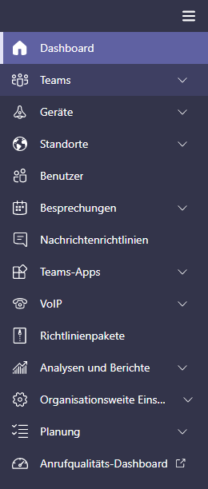
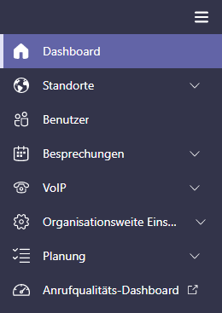
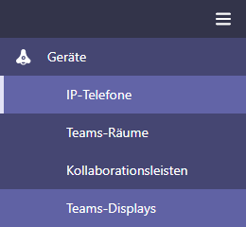
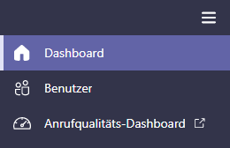
Teams Admin Rollen im Teams Admin Center
Teams-Dienstadministrator | Teams-Kommunikations-administrator | Teams-Geräteadministrator | Supporttechniker für Teams-Kommunikation | Supportfachmann für Teams-Kommunikation

Slide 10
Demo

Slide 11
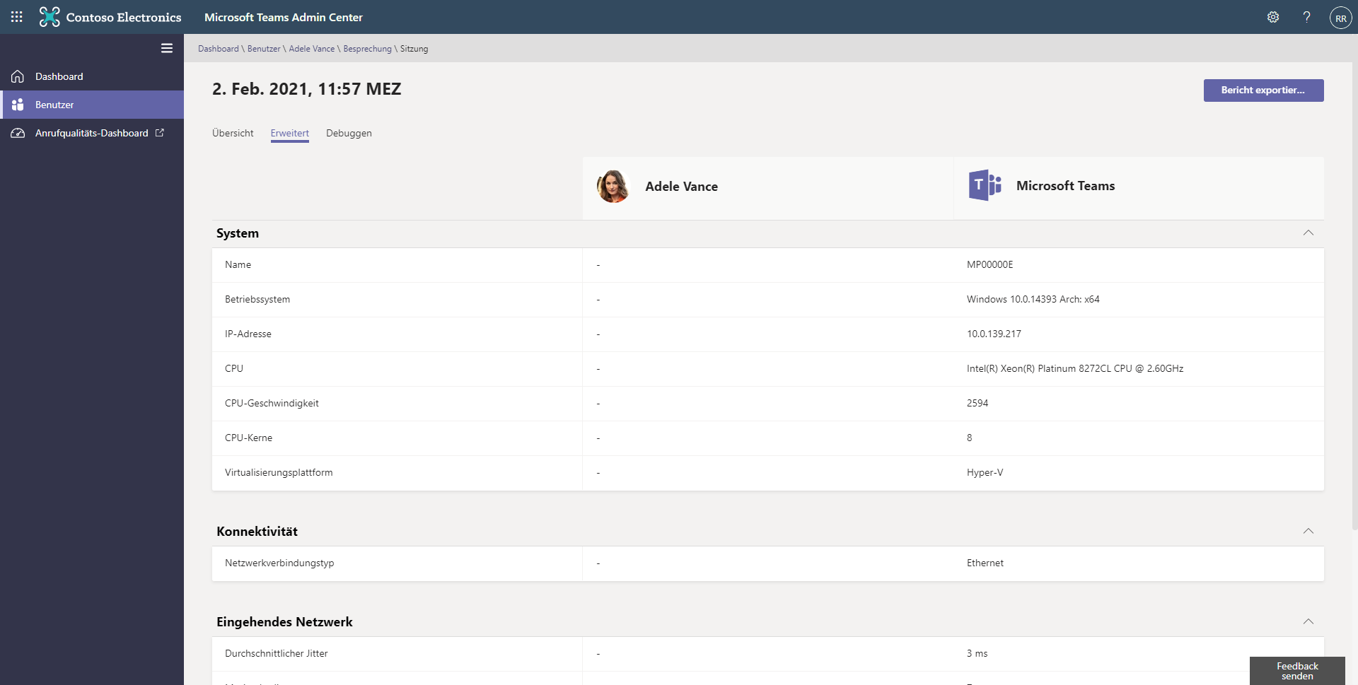
Supporttechniker für Teams-Kommunikation

Slide 12
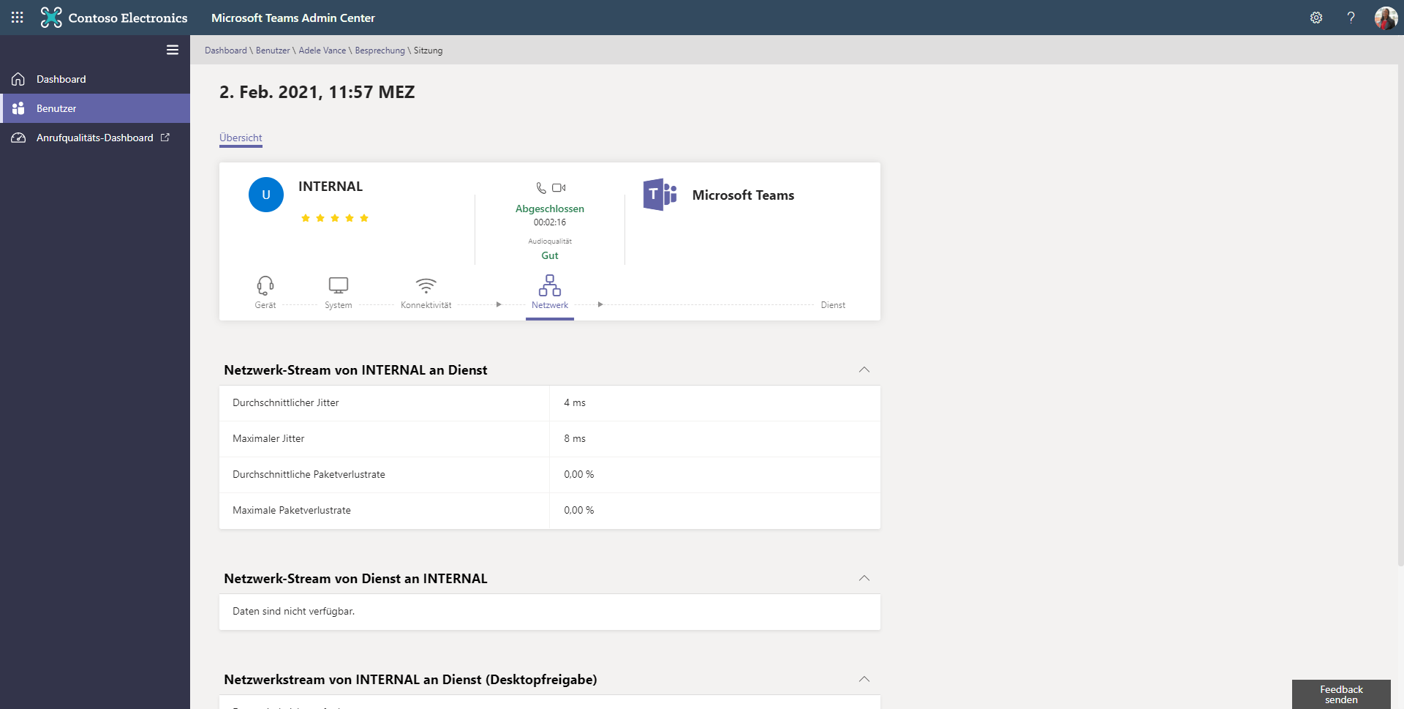
Supportfachmann für Teams-Kommunikation

Slide 13
Microsoft Teams PowerShell
Installation des PowerShell Modules direkt aus der PowerShell-Gallery
Administrative PowerShell-Session
Install-Module -Name MicrosoftTeams
Update-Module -Name MicrosoftTeams -Force
NuGet-Installationsfehler bei Windows Server 2016 und älter
.NET Framework ist nicht für TLS 1.2 konfiguriert
→ http://go.granikos.eu/NuGetError

Slide 14
Thomas Stensitzki
Enterprise Consultant | Geschäftsführer Granikos GmbH & Co. KG
MVP | Office Apps & Services Twitter: @Stensitzki LinkedIn: https://linkedin.com/in/thomasstensitzki
Blog DE: http://Blog.Granikos.eu
Blog EN: http://JustCantGetEnough.Granikos.eu
Tech Talk auf YouTube: http://TechTalk.Granikos.eu

Slide 15



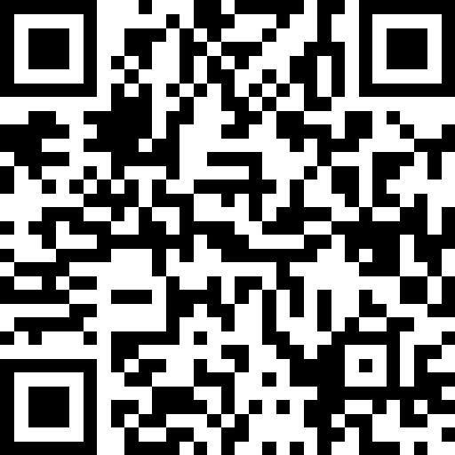
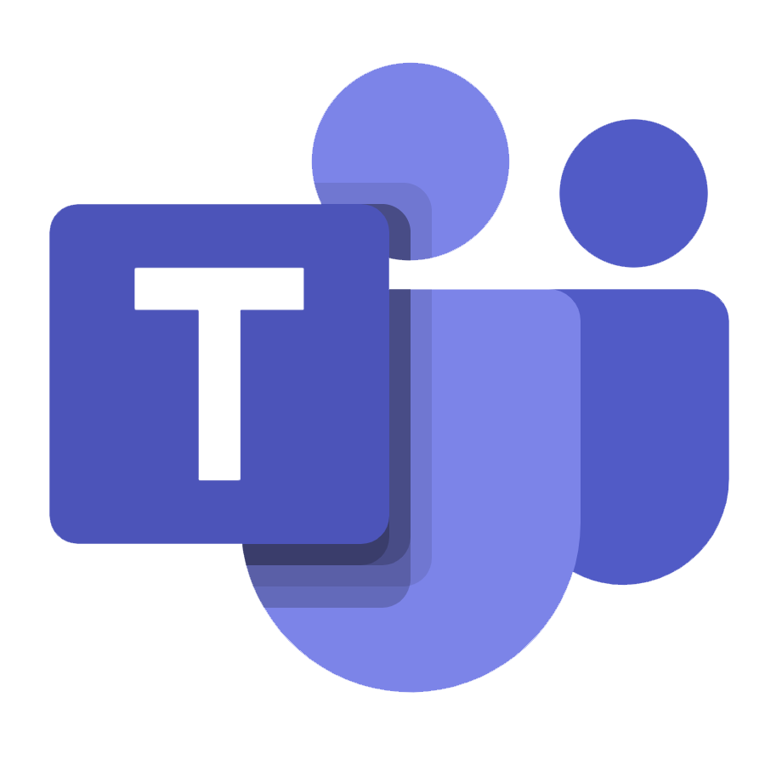

Rate my session & Calls to Action
Rate this session
Attend more sessions and join our keynotes at 19.00 CET
Show your love for Teams Nation on Twitter and LinkedIn using #TeamsNation and @TeamsNation
https://teamsnation.rocks/feedback

Slide 16
Ressources
Assign custom admin roles using the Microsoft Graph API in Azure Active Directory
Use Microsoft Teams administrator roles to manage Teams
Use CQD to manage call and meeting quality in Microsoft Teams
CQDTools PowerShell Module helps with CQD building file generation and management

